Slide 1

ISTITUZIONI DI ECONOMIA POLITICA
Luca Cattani
Capitolo 2: L’impresa e la teoria della produzione
23 ottobre 2019

Slide 2
Mercato, offerta e impresa
Mercato: “luogo” (2 L) di scambio di beni e servizi  domanda, offerta e formazione dei prezzi
Offerta: lato “popolato” da imprese (vs. domanda, “popolata” da consumatori)
Impresa: “agente rappresentativo” dell’offerta  Come produce l’impresa? Quanto produce (offre)? Come varia la sua produzione?

Slide 3
Una nota terminologica: “impresa” e “azienda”
L’impresa non è l’azienda …
Né da un punto di vista giuridico: azienda (art. 2555 c.c.: “L'azienda è il complesso dei beni organizzati dall'imprenditore (2082) per l'esercizio dell'impresa”) vs. impresa (art. 2082 c.c. “E' imprenditore chi esercita professionalmente un'attività economica organizzata (2555, 2565) al fine della produzione o dello scambio di beni o di servizi (2135, 2195).”
Né da un punto di vista economico: economia aziendale (rilevazione, organizzazione, gestione delle aziende) vs. economia politica (economia dell’impresa: esistenza, confini e organizzazione dell’impresa)

Slide 4
L’impresa: ipotesi comportamentali
(teoria standard)
Si tratta di ipotesi realistiche? 
La separazione proprietà-controllo e i conflitti di obiettivi
“Impresa-imprenditore”: un agente economico individuale con l’obiettivo del profitto … (extra-profitto)
Perfettamente razionale: … rispetto alla scelta de i) le tecniche con cui produrre una certa quantità di un bene (criterio: costo); ii) la quantità di output da produrre (criterio: profitto)
Centro di trasformazione tecnica: un’insieme di conoscenze tecnologiche per trasformare fattori di produzione (input) in quantità di beni (output) in modo tecnicamente efficiente
La complessità dei processi aziendali ed il ricorso a routine organizzative
E la conoscenza tecnologica implicita? E dove sta la conoscenza tecnologica esplicita

Slide 5
Agenda: Cap. 2 e Cap. 3, Cap. 5
Come produce l’impresa? (Cap. 2)
  Tecnologia e funzione di produzione: efficienza tecnica
  Produzione e costi: efficienza economica
Quanto produce l’impresa?
  In mercati perfettamente concorrenziali (Cap. 3)
  In mercati non perfettamente concorrenziali (Cap. 5)

Slide 6
i) Come produce l’impresa: a) … fattori di produzione (input)
La produzione (output) richiede fattori di produzione (input), di diverso tipo (lavoro, capitale, materie prime, …)
Fattori materiali e fattori immateriali
Fattori originari e fattori derivati
…
Fattori fissi e fattori variabili nel tempo
Un punto cruciale: breve periodo e lungo periodo

Slide 7
i) Come produce l’impresa: a) … tecnologia e funzione di produzione
Conoscenza tecnologica per trasformare gli input in output in modo tecnicamente efficiente …
Funzione di produzione: relazione funzionale, f, tra combinazione degli input impiegati (x₁, x₂), o tecnica, e massimo livello di output (q)
Efficienza tecnica: i) per ciascuna combinazione input, il massimo output; o ii) per ciascuna quantità di output, il minimo impiego di input

Slide 8
Equazione [1] – La funzione di produzione nel caso di 2 input (es. lavoro e capitale)
q: max. quantità di output
x₁:quantità dell’input 1 (lavoro)
x₂: quantità dell’input 2 (capitale)
NB1: Simile alla funzione di utilità ma … mutatis mutandis!!! In particolare, cardinale e non ordinale

Slide 9
Equazione [2] – La produttività marginale dell’input i (i = 1, 2)
Produttività marginale: di quanto varia q se x₁ o x₂ variano di un’unità (ceteris paribus)?
PMgx_{i} : produttività marginale dell’input i-esimo: i =1, 2
q: quantità prodotta
x_{i} : quantità dell’input i-esimo
Δq: variazione della quantità prodotta
Δx_{i}: variazione della quantità impiegata dell’input i-esimo

Slide 10
Equazione [3] – La produttività marginale dell’input i (i = 1, 2)
PMgx_{i} : produttività marginale dell’input i-esimo
q: quantità prodotta
x_{i} : quantità dell’input i-esimo
Δq: variazione della quantità prodotta
Δx_{i}: variazione della quantità impiegata dell’input i-esimo

Slide 11
i) Come produce l’impresa: a) la “legge della produttività marginale decrescente”
Perchè la produttività marginale del fattore variabile decresce?
… perchè c’è (almeno) un fattore di produzione fisso
la cui scarsità relativa (non assoluta) aumenta all’aumentare del fattore variabile; Es: 100 (150), 3, 2
Caso particolare: produttività marginale prima crescente, poi decrescente, e poi persino negativa (violazione della monotonicità!)
Nota: un concetto di breve periodo, …nel lungo?

Slide 12
Figura 1. – La funzione di produzione in forma grafica breve periodo: Equazione [4] q = f(x₁); 2 casi
E’ crescente
HP2: “monotonicità”
Figura 1a: PMgx₁ sempre decrescente
q = output
Figura 1b: PMgx₁ prima crescente, poi decrescente
Parte dall’origine
HP1: “essenzialità”
Attenti alla concavità!!!
Non è così
Concavità verso il basso
HP4:
“PMg decresce”
Concavità verso il basso
HP4:
“PMg decresce”
Concavità verso l’alto: “PMg cresce”
0
x₁′
x₁*
x₁′′
x₁^{iv}
x₁ = input variabile

Slide 13
Funzione di produzione, produttività marginale e produttività media al variare del prodotto
Produttività marginale: di quanto varia q se x₁ varia di un’unità (ceteris paribus)? Dipende dal livello iniziale di x₁ → diversi valori di PMgx₁ lungo la funzione di produzione → curva della prod. marginale
Produttività media: quanto produce ciascuna unità del fattore variabile? Dipende dal livello iniziale di x₁ → diversi valori di PMex₁ lungo la funzione di produzione → curva della prod. media
Equazione [5]

Slide 14
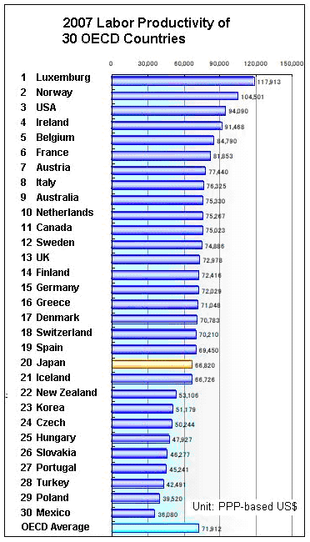
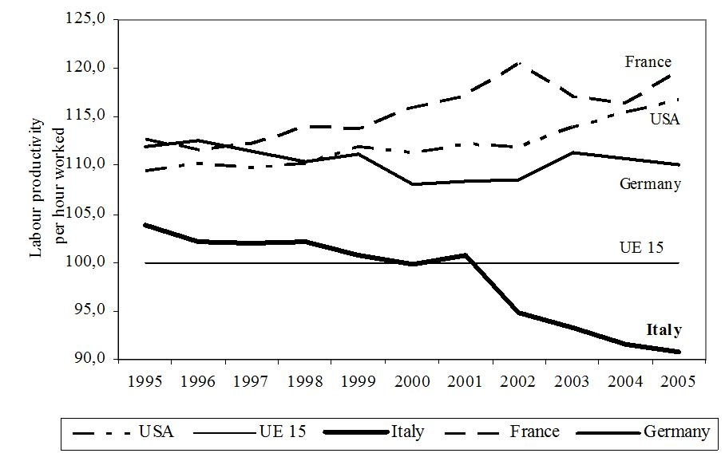
La rilevanza di ciò che stiamo trattando
Corriere delle Sera - 08 aprile 2008
Produttività, Italia all'ultimo posto tra i Paesi industrializzati
La crescita della produttività del lavoro (Pil per ora lavorata) è stata praticamente nulla
MILANO - Italia maglia nera tra i maggiori paesi industrializzati per la produttività: è quanto emerge dalle statistiche diffuse dall'Ocse nel 'factbook 2008'. La penisola risulta all'ultimo posto per la crescita della produttività del lavoro (Pil per ora lavorata) che è stata praticamente nulla («inferiore allo 0,5%») nel periodo 2001-2006. La situazione mostra miglioramenti nel 2006 (+1%) rispetto agli anni precedenti (dal -1,2% del 2002 al +0,4% del 2005), ma l'Italia resta ben al di sotto della media Ocse (+1,4%) e dell'Europa a 15 (+1,7%), per non parlare del 5,2% segnato dalla Repubblica Slovacca e del +3,4% di Corea e Ungheria. Prendendo in considerazione la cosiddetta 'produttività multifattoriale' (che include fattori quali l'innovazione tecnologica e organizzativa), l'Italia accusa addirittura una flessione media dello 0,5% nel 2001-2006, confermandosi fanalino di coda.

Slide 15
Figura 2m. – Curve del prodotto totale, della produttività media e della produttività marginale
q
Produttività media del fattore x₁:
PMex₁ = q/x₁
I
II
III
IV
C
C
Prodotto totale
q = f(x₁)
funzione di produzione (Caso b)
B
B
q
Decrescente
Inclinazione retta da 0 a ogni punto di f
Crescente e concavità verso il basso
Δq
E’
E
Produttività marginale del fattore x₁:
PMgx₁ = Dq/Dx₁
Crescente e concavità verso l’alto
A
A
D
q
PMex₁
x₁
Δx₁
x₁
0
Inclinazione retta tangente ad ogni punto di f
Max
PMgx₁
Max
PMex₁
Max
q
PMgx₁

Slide 16
Figura 2bis. – Curve del prodotto totale e della produttività media
q
C
B
B
q
Produttività media del fattore x₁:
PMex₁ = q/x₁
A
PMex₁
PMex₁
0
x₁
In generale, una grandezza media tra y (qui q) ed x (qui x₁) è misurata dall’inclinazione della retta che congiunge l’origine con ogni punto della relazione y = f(x)

Slide 17
Figura 2bis. – Curve del prodotto totale e della produttività marginale
q
C
Produttività marginale del fattore x₁:
PMgx₁ = Δq/Δx₁
B
q
A
PMgx₁
PMgx₁
0
x₁
In generale, una grandezza marginale tra y (qui q) ed x (qui x₁) è misurata dall’inclinazione della retta tangente ad ogni punto della relazione y = f(x)

Slide 18
Figura 2m. – Curve del prodotto totale, della produttività media e della produttività marginale
q
I
II
III
IV
C
C
Prodotto totale
q = f(x₁)
funzione di produzione (Caso b)
B
q
A
A
PMex₁
0
x₁
Mx
PMgx₁
Max
PMex₁
Max
q
PMgx₁

Slide 19
i) Come produce l’impresa: dalla produttività marginale (breve periodo) ai rendimenti di scala (lungo periodo)
Produttività marginale e breve periodo: la necessità di almeno un fattore di produzione fisso
Nel lungo periodo, variando tutti i fattori di produzione (la scala di produzione), come varia la produzione?
Si consideri il passaggio da f(x₁,x₂) a f(3x₁, 3x₂)
… la quantità di entrambi gli input triplica, e l’output?
Se f(x₁,x₂) = q, f(3x₁, 3x₂) = ?

Slide 20
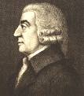

i) Come produce l’impresa: rendimenti di scala
Se f(x₁,x₂) = q, f(3x₁, 3x₂) = ?
3 Casi
Rendimenti di scala costanti
f(3x₁, 3x₂) = 3q
Rendimenti di scala crescenti
f(3x₁, 3x₂) > 3q
Rendimenti di scala decrescenti
f(3x₁, 3x₂) < 3q
NB: L’impresa può essere in tutti e 3 i casi per diversi livelli di produzione
“Normale”:
2 X 2 = 4
Perché?
Perché?

Slide 21
i) Come produce l’impresa: b) efficienza economica
Verso l’ottimo per l’impresa: un problema a 2 stadi
Problema 1: tra le (x₁, x₂) “tecnicamente” efficienti per q₀, quale sceglierà l’impresa?
Risposta: quella che minimizza i costi totali di produzione  efficienza economica
Problema 2: tra le (q) producibili in modo “economicamente” efficiente, quale sceglierà l’impresa?
Risposta: quella che massimizza il profitto, (dipendente dal mercato  forma di mercato

Slide 22
i) Come produce l’impresa: b3) … la struttura dei costi
I tipi di costo dell’impresa
A) Costi di breve periodo: fattori fissi e fattori variabili ➔ costi fissi e costi variabili
B) Costi di lungo periodo: tutti fattori variabili ➔ solo costi variabili … semplicemente … costi

Slide 23
i) Come produce l’impresa: b3) … la struttura dei costi
A) Costi di breve periodo: costi tout court
A1) Costi fissi (CF): non variano al variare della quantità prodotta; esempi: stipendi, spese di manutenzione, assicurazioni …
A2) Costi variabili (CV): variano al variare della produzione; esempi: salari, materie prime, …
A3) Costi totali (CT): …
[13]

Slide 24
i) Come produce l’impresa: b3) … la struttura dei costi
A) Costi di breve periodo: costi medi
Costi medi fissi (CMeF): quale è il costo fisso di un’unità prodotta?  CMeF = CF/q
Costi medi variabili (CMeV): quale è il costo variabile di un’unità prodotta?  CMeV = CV/q
Costi medi totali (CMe): quale è il costo totale di un’unità prodotta?
[14]

Slide 25
i) Come produce l’impresa: b3) … la struttura dei costi
A) Costi di breve periodo: costi marginali
Costi marginali (CMg): quale è l’incremento di costo dovuto ad un incremento marginale della quantità prodotta?
CMg = ΔCT/Δq [15]
… e dacché variano solo i costi variabili
[16]

Slide 26
i) Come produce l’impresa: b3) … funzioni di costo
A) Come variano i costi medi di breve periodo (CMeF, CMeV, CMeT) al variare della quantità prodotta (q)?
Funzioni di costo medio di breve periodo: relazioni funzionali tra q (variabile indipendente) e CMeF, CMeV e CMeT (variabile dipendente)
A1) Funzione dei costi medi fissi (CMeF): relazione tra CMeF e q
A2) Funzione dei costi medi variabili (CMeV):relazione tra CMeV e q
PMg prima crescente e poi decrescente
A3) Funzione dei costi medi totali (CMe): relazione tra CMe e q

Slide 27
i) Come produce l’impresa: b3) … funzioni di costo
A) Come variano i costi marginali di breve periodo (CMg) al variare della quantità prodotta (q)?
Funzione di costo marginale di breve periodo (CMg):
PMg prima crescente e poi decrescente

Slide 28
Funzioni di costo medio di breve periodo:
“lavoro preparatorio” (Figure pre-15) 
Funzione di costo medio fisso: andamento indipendente da quello della PMgx ► sempre decrescente
Con PMgx prima crescente e poi decrescente
CMeV: ad U
CMeF: decrescente
CMe: ad U

Slide 29
Figura pre-15 – Funzioni dei costi medi fissi di breve periodo 
NB: qualunque ipotesi su PMgx
CMeF
CMeF = CF/q
Attenzione: CF fissi, ma la loro “incidenza” sulla quantità (CMeF) diminuisce all’aumentare della quantità
CMeF
0
q

Slide 30
Figura pre-15 –Pmg prima crescente e poi decrescente
Funzioni dei costi medi variabili di breve periodo
CMeV = CV/q
prima decrescente e poi crescente
CMeV
0
q

Slide 31
Figura pre-15 –Pmg prima crescente e poi decrescente
Funzioni dei costi medi variabili, fissi e totali
CMe
CMeV
CMeV CMe CMeF
Si avvicinano!
CMeF
CMeF
0
q_{MeV}
q_{Me}
q

Slide 32
i) Come produce l’impresa: b3) … la struttura dei costi
A) Costi di breve periodo: costi marginali
Costi marginali (CMg): quale è l’incremento di costo dovuto ad un incremento marginale della quantità prodotta?
CMg = ΔCT/Δq [15]
… e dacché variano solo i costi variabili
[16]

Slide 33
Funzioni di costo marginale di breve periodo:
“lavoro preparatorio” (Figure pre-16) 
PMgx prima crescente e poi decrescente
CMg: ad U

Slide 34
Figura post-16 –Pmg prima crescente e poi decrescente
Costi marginali di breve periodo
CMg = ΔCT/Δq
prima decrescente e poi crescente
CMg
0
q

Slide 35
Costi medi e marginali di breve periodo: in sintesi
Hp1: PMgx₁ sempre decrescente
HP2: PMgx₁ prima crescente e poi decrescente
CMeF
sempre decrescente
sempre decrescente
CMeV
sempre crescente
prima decrescente e poi crescente (ad U)
CMe
prima decrescente e poi crescente (ad U)
prima decrescente e poi crescente (ad U)
CMg
sempre crescente
prima decrescente e poi crescente (ad U)

Slide 36
Figura 17. – Costi medi e costi marginali di breve periodo
CMe, CMg
CMg
CMe
La proprietà della media:
la media cresce se si aggiunge un voto più alto, decresce se si aggiunge un voto più basso
0
q’
q’’
q

Slide 37
Esempio numerico tratto dal libro pp 65 e 74
I
PMgL MAX = flesso (A)
II
PMeL MAX = punto B e PMgL=PMeL
III
IV

Slide 38
Tabella 1. – Produzione e costi
CMeV min in punto B dove PMeL MAX = PMgL
e CMeV = CMg
CMg min in Flesso (A)
Dove PMgL MAX
In Cme min Cme «incrocia» CMg tra 227 e 247 unità di output
CMeF sempre decrescente

Slide 39
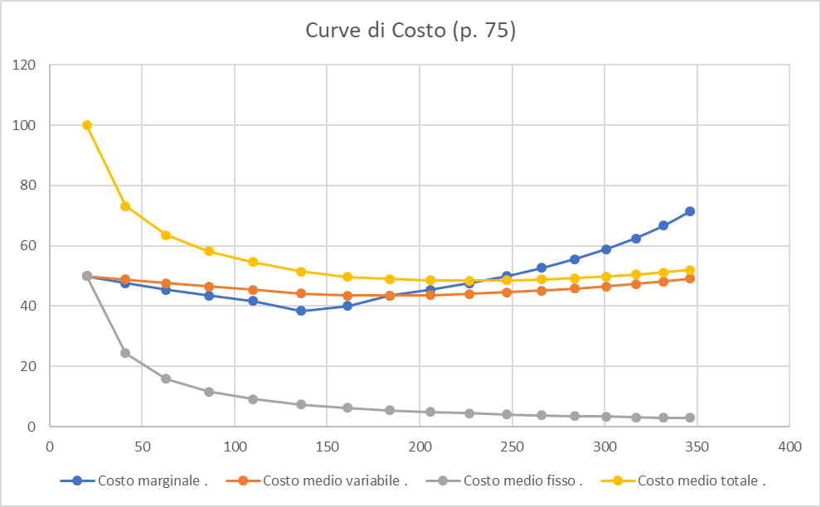
Figura 14. – Funzioni dei costi medi e marginali di breve periodo

Slide 40
i) Come produce l’impresa: b3) … la struttura dei costi
B) Costi di lungo periodo: variazione della capacità produttiva (scala degli impianti) ed assenza di costi fissi
Costi di lungo periodo tout court:
CTLP = CVLP

Slide 41
i) Come produce l’impresa: b3) … la struttura dei costi
B) Costi di lungo periodo
Costo medio di lungo periodo (CMeLP): per ciascuna quantità di output (q), CMeLP è il costo medio di produzione (CMe_{i}) che corrisponde alla scala di produzione, i = 1, 2, 3, …n (n = numero di scale di produzione possibili), più efficiente (meno costosa)
Due casi:
Rendimendi di scala costanti (Figura 18)
Rendimenti di scala prima crescenti e poi decrescenti (Figura 19): economie di scala e poi diseconomie di scala

Slide 42
Figura 18. – La curva dei costi medi di lungo periodo Caso 1: rendimenti di scala costanti
Con RSC CMe(q) = CT/q = CMe(2q) = 2CT/2q = CMe(3q) = 3CT/3q … le curve di costo medio di breve periodo sono alla stessa altezza
Scale di produzione sempre maggiori:
n = 0, 1, 2, 3, 4, 5
CMe
CMe₁
CMe₂
CMe₃
CMe₄
CMe₅
CMe₀
CMe₋₁
No!
No!
CMe LP
Orizzontale: rendimenti di scala costanti:
per raddoppiare q, CTLP raddoppia 
CMeLP = CTLP/q =2CTLP/2q = …
0
q
q′
q′′
q′′′
q
CMeLP : congiunzione di tutti i punti di minimo dei costi medi di breve periodo

Slide 43
Figura 19. – La curva dei costi medi di lungo periodo:
Caso 2: rendimenti di scala crescenti e poi decrescenti
Con RSCr (fino a q_{MIN}) CMe(q) = CT/q > CME(2q) = (<2CT/2q) … curva di costo medio LP decrescente
Con RSD (dopo q_{MIN}) CMe(q) = CT/q < CME(2q) = (>2CT/2q) … curva di costo medio LP crescente
CMe
CMeLP
Rendimenti di scala crescenti:
per raddoppiare q, CTLP meno che doppio 
CMeLP decrescente!
Rendimenti di scala decrescenti:
per raddoppiare q, CTLP più del doppio 
CMeLP crescente!
Economie di scala
Diseconomie di scala
0
RSCr
q_{MIN}
RSD
q
CMeLP : inviluppo delle curve di costo medio di breve periodo

Slide 44
i) Come produce l’impresa: b3) … la struttura dei costi
B) Costi di lungo periodo
Costo marginale di lungo periodo (CMgLP): per ciascuna quantità di output (q), CMgLP è il costo marginale (CMg_{i}) che corrisponde alla scala di produzione, i = 1, 2, 3, …n (n = numero di scale di produzione possibili), più efficiente (meno costosa)
CMgLP = CMg, solo quando CMeLP è uguale a CMe
La relazione tra CMgLP e CMeLP è la stessa che nel breve periodo

Slide 45
Figura 20. – La curva dei costi marginali di lungo periodo
CMe
CMeLP
CMgLP
0
q_{MIN}
q
CMgLP : luogo che congiunge i CMg dei punti di inviluppo della CMeLP

Slide 46

NEL LUNGO PERIODO
Tecnologia, tecnologia economicamente efficiente e rendimenti di scala

Slide 47
i) Come produce l’impresa: a)… dalla funzione di produzione agli isoquanti di produzione
Tecnologia e tecniche: una certa quantità (q₀) può essere ottenuta impiegando diverse combinazioni (x₁, x₂), diverse tecniche
Isoquanto di produzione (per q_{o}): insieme di tutte le tecniche (x₁, x₂) il cui impiego efficiente (via f) produce q₀
NB: simile alla curva di indifferenza ma … mutatis mutandis!!!

Slide 48
i) Come produce l’impresa: a) proprietà della tecnologia
Funzione e isoquanti di produzione dipendono dalla tecnologia dell’impresa (f)
4 proprietà della tecnologia (teoria neoclassica standard):
Essenzialità degli input: “no input, no output”
Monotonicità della funzione di produzione: “più input, più output” (senso stretto); “più input, almeno lo stesso output” (senso debole); free disposal
Convessità della tecnologia: tecniche “intermedie” più produttive delle sbilanciate”  vedi consumo, ma mutatis mutandis
Produttività marginale decrescente (di input variabili!!! BP): “100+1 meno produttivo di 10+1”  …

Slide 49
Figura 3. – Isoquanti di produzione in forma grafica
Isoquanti più alti (bassi), quantità maggiore (minore): q₂>q₁>q₀ q₃<q₀
HP2 “monotonicità”
Concavità verso l’alto
HP3 “Convessità”
x₂
A
Decrescente:
HP2 “Monotonicità”
x₂′
C
B
I(q₂)
x₂″
I(q₁)
Non si intersecano
I(q₀)
I(q₃)
0
x₁′
x₁″
x₁

Slide 50
Figura 3bis – Isoquanti di produzione e Saggio Marginale di Sostituzione Tecnica (SMST)
SMST: saggio di scambio tra gli input (1 e 2) che lascia la produzione invariata (stesso isoquanto)
x₂
Quanto x₂ in più per un’unità di x₁ in meno ? (e la stessa quantità q₀)
q = q₀ [6]
B
x’’₂
Per una data variazione: inclinazione della retta che congiunge I due punti
inclinazione dell’isoquanto in ogni suo punto
x’₂
A
Quanto x₂ in più per un’unità di x₁ in meno ? (e la stessa quantità q₀)
I(q₀)
0
x’’₁
x’₁
x₁

Slide 51
Equazioni [7] e [8] – SMST e produttività marginale dei fattori
[7]
- Δq
+ Δq
[8]
PMgx_{i} : produttività marginale dell’input i
x_{i}: quantità dell’input i
Δx_{i}: variazione nella quantità impiegata dell’input i
Δq: variazione nella quantità prodotta

Slide 52

Figura 4. – Isoquanti per input a proporzioni fisse
x₂
q = min {x₁, x₂}
q₂ > q₁ > q₀
 Isoquanti à la Leontief
Infinito
I(q₂)
I(q₁)
Nullo
I(q₀)
0
x₁
SMST ?

Slide 53
Figura 5. – Isoquanti per input perfetti sostituti
x₂
q = ax₁ + bx₂
q₁ > q₀ > q₂
A
SMST = a/b
I(q₀)
B
I(q₂)
I(q₁)
0
C
x₁
SMST costante

Slide 54
Figura 3tris – Il saggio marginale di sostituzione tecnica (SMST) normalmente varia
SMST (di x₂ per x₁) decresce all’aumentare di x₁ … Perchè?
x₂
x**₂
D
Produttività marginale decrescente!
x*₂
C
x''₂
B
A
x′₂
I(q₀)
0
x**₁
x*₁
x''₁
x′₁
x₁

Slide 55
Figura 6. – Rendimenti di scala costanti in forma grafica
x₂
?
9
?
36
6
24
3
12
0
5
10
15
x₁

Slide 56
Figura 7. – Rendimenti di scala crescenti in forma grafica
x₂
9
36
6
24
3
12
0
5
10
15
x₁

Slide 57
Figura 8. – Rendimenti di scala decrescenti in forma grafica
x₂
36
9
6
24
3
12
0
5
10
15
x₁

Slide 58
i) Come produce l’impresa: b) efficienza economica
Come produrre un certo q₀ al minimo costo?
Tra tutte le tecniche (x₁, x₂) per q₀  Isoquanto di produzione per q₀
… scegliere quella che minimizza i costi totali (CT)
… ossia la somma del costo di acquisto di x₁ (con costo unitario w₁) e del costo di acquisto di x₂ (con costo unitario w₂)
CT = w₁x₁ + w₂x₂
Attenzione! Lo stesso costo totale CT può essere dovuto all’impiego di numerose (infinite) tecniche  Funzione di isocosto

Slide 59
Equazione [9] – Funzione di isocosto in forma implicita
Funzione di isocosto
tutte le combinazioni di input che per l’impresa hanno lo stesso costo totale (CT = CT₀)
NB: … acquistabili dall’impresa spendendo le risorse CT  “un vincolo di bilancio” per l’impresa
CT : costi totali (dati a un certo valore), CT₀
x₁: quantità impiegata dell’input 1
x₂: quantità impiegata dell’input 2
w₁: costo unitario dell’input 1
w₂: costo unitario dell’input 2

Slide 60
Equazione [10] – Funzione di isocosto in forma esplicita
[9]
Ricordate la trasformazione del reddito di bilancio? Bene, mutatis mutandis …
q
m
Una retta! Disegnamola!
CT : costi totali, x₁: quantità dell’input 1 x₂: quantità dell’input 2
w₁: costo unitario dell’input 1 w₂: costo unitario dell’input 2

Slide 61
Figura 9. – Rette di isocosto:
Maggiore (minore) il costo CT,
più alta (più bassa) la retta
x₂
CT′/w₂
Max quantità acquistabile (con CT) di x₂, senza x₁
CT’ > CT > CT’’
CT/w₂
Saggio di scambio di mercato dei due fattori (x₁ e x₂)
CT′
CT
CT″
– (w₁/w₂)
0
CT/w₁
CT′/w₁
x₁
Max quantità acquistabile (con CT) di x₁, senza x₂

Slide 62
i) Come produce l’impresa: b) efficienza economica
Quale tecnica (x*₁, x*₂) sceglierà l’impresa per produrre un certo q₀?
Tra tutte le tecniche tecnicamente efficienti (isoquanto per q₀)
… quello che minimizza il suo costo di produzione (rette di isocosto)
(x*₁, x*₂) individuabile in 2 modi: (i) strada grafica; (ii) strada analitica

Slide 63
Figura 10. – La tecnica economicamente efficiente: a) strada grafica
x₂
Tecnica economicamente efficiente (x*₁, x*₂): punto di tangenza tra l’isoquanto rilevante e la retta di isocosto più bassa
CT'
A
G
x*₂
E*
F
B
CT''
I(q₀)
CT
0
x*₁
x₁

Slide 64
Equazione [pre-11] – Tecnica economicamente efficiente: (ii) via analitica (SMST e produttività marginali)
Nel loro punto di tangenza, curva di isoquanto e rette di isocosto hanno la stessa inclinazione
[pre-11]
Δx₁: variazione della quantità del fattore 1
Δx₂: variazione della quantità del fattore 2
w₁: prezzo del fattore 1 w₂: prezzo del fattore 2
w₁/w₂: prezzo relativo

Slide 65
Equazione [11] e [12] – Produttività marginali e prezzo relativo – (ii) via analitica …
[11]
(8)
[12]
PMgx₁: produttività marginale del fattore 1
PMgx₂: produttività marginale del fattore 2
w₁: prezzo del fattore 1
w₂: prezzo del fattore 2
PMgx₁/w₁: produttività marginale ponderata del fattore 1
PMgx₂/w₂: produttività marginale ponderata del fattore 2

Slide 66
i) Come produce l’impresa: b1) come varia la tecnica efficiente per q_{o} al variare del prezzo di x₁?
Se w₁ diminuisce (w’₁), come varia la tecnica efficiente per q₀?
Cambia l’inclinazione delle rette di isocosto (–w₁/w₂): l’impresa sostituisce x₂ con x₁
… ma cambiano anche entrambe le intercette (CT/w₁ e CT/w₂)!!! Perchè?
Oltre all’effetto “sostituzione” (a), si verifica un “effetto quantità” (b) (più x₁ ➔ più q) che per rimanere su q₀ devo “neutralizzare” con un aumento di w₂ (meno x₂ ➔ meno q) … ecco perchè anche CT/w₂ cambia

Slide 67
Figura 11. – Variazione nel prezzo di un fattore produttivo, sullo stesso isoquanto: da w₁ a w’₁
I(q₁)
x₂
w’₁ < w₁
CT/w₂
Tecnica efficiente per w₁
CT/w’₂
A
Tecnica efficiente per w’₁
B
I(q₀)
0
CT/w₁
CT/w’₁
x₁

Slide 68
i) Come produce l’impresa: b2) come varia la tecnica efficiente al variare della quantità prodotta?
Ciascun livello di output ha la sua tecnica economicamente efficiente
Sentiero di espansione della produzione: luogo geometrico delle tecniche (x₁, x₂) economicamente efficienti per ciascun livello di produzione
NB1: il sentiero di espansione è un concetto di lungo periodo! Tutti i fattori di produzione possono essere modificati
NB2: essendo efficienza economica = minimo costo ➔ sentiero di espansione anche come: curva del costo totale minimo di lungo periodo

Slide 69
Figura 12. – Il sentiero di espansione della produzione
x₂
q₂ > q₁ > q₀
CT₂ > CT₁ > CT₀
Sentiero di
espansione
I(q₂)
I(q₁)
CT₀
CT₁
CT₂
I(q₀)
0
x₁

Slide 70
i) Come produce l’impresa: b2) come varia la tecnica efficiente al variare della quantità prodotta nel breve periodo?
Ciascun livello di output ha la sua tecnica economicamente efficiente
… ma se un fattore di produzione fosse fisso (es., x₂ = x*₂)? Cioè nel breve periodo
L’impossibilità di aggiustare x₂ (es. macchinari) rende all’impresa più costoso produrre la stessa quantità di output nel breve che nel lungo periodo

Slide 71
Figura 12-bis. – Il sentiero di espansione della produzione vs. breve periodo
x₂
CT₂
q₁ > q₀
CT₂ > CT₁ > CT₀
Perché?
Sentiero di
espansione
I(q₁)
CT₀
CT1
I(q₀)
0
x₁
Il costo di produzione di una data quantità di output (q₁) è minore nel lungo periodo rispetto al breve periodo

